Slide 1
Transformacja energetyczna Warszawy
Konferencja: Innowacyjna Gmina - Warszawa / 15 października 2024
Leszek Drogosz – Dyrektor Biura Infrastruktury m.st. Warszawy

Slide 2
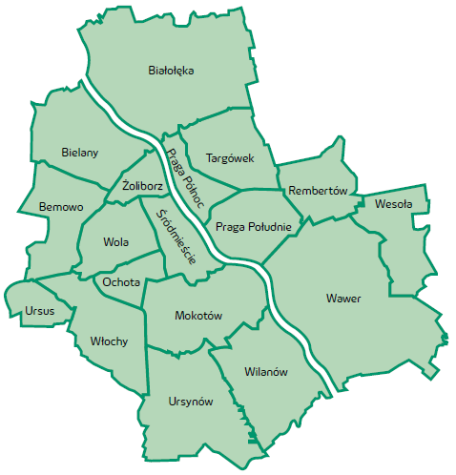
Miasto Stołeczne Warszawa
22 TWh – całkowite zużycie energii w m.st. Warszawa
Zużycie energii w jednostkach miejskich
Źródło | Wartość | Jedn. | Oplata [mln zł]
Energia elektryczna | 724,5 | GWh | 533,1
Ciepło sieciowe | 660,1 | GWh | 201,9
Gaz | 178,6 | GWh | 51,1
Woda i ścieki | 5,2 | mln m³ | 52,8
Powierzchnia:
517,2 km²
Liczba ludności:
1,86 mln

Slide 3
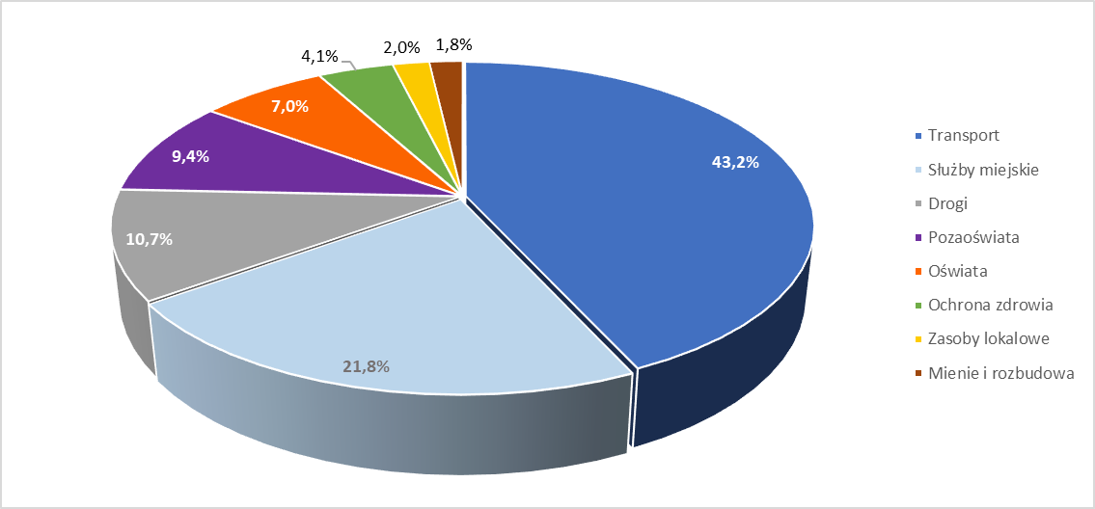
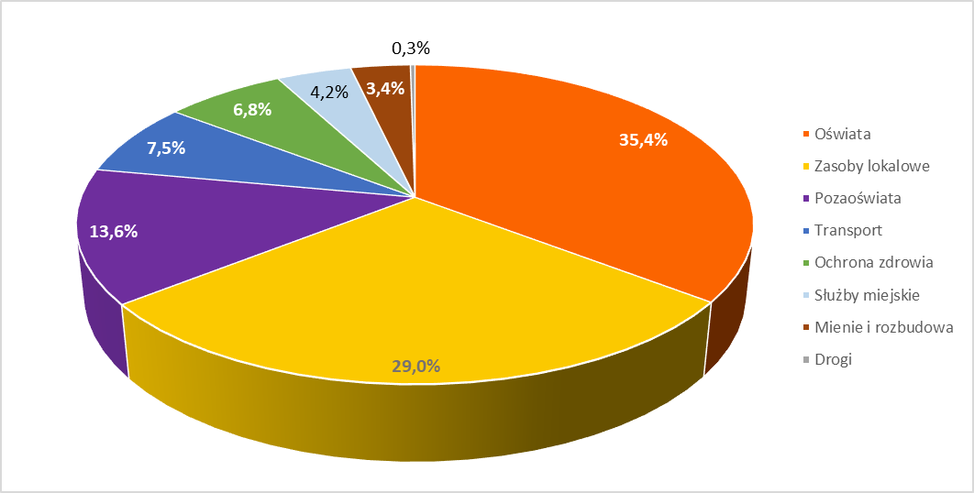
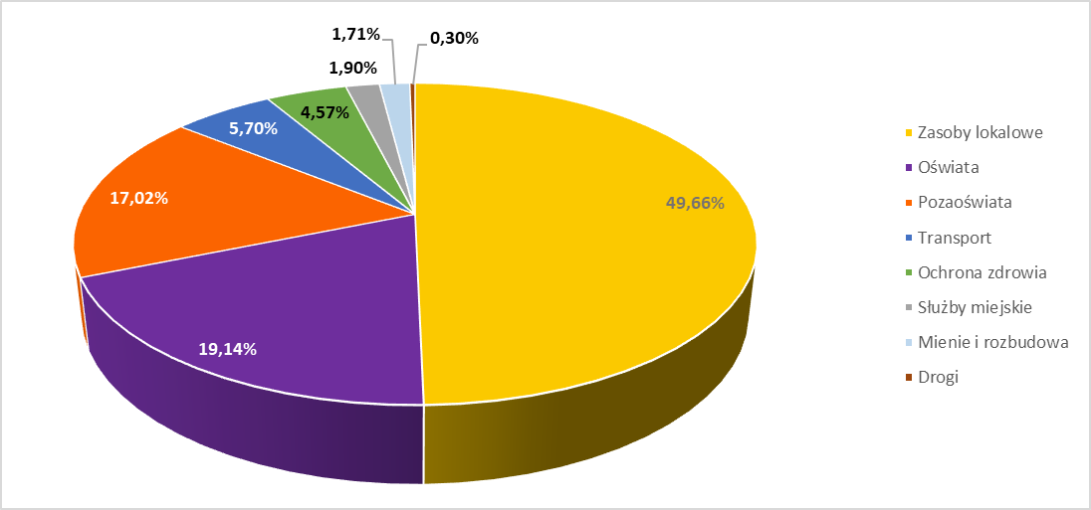
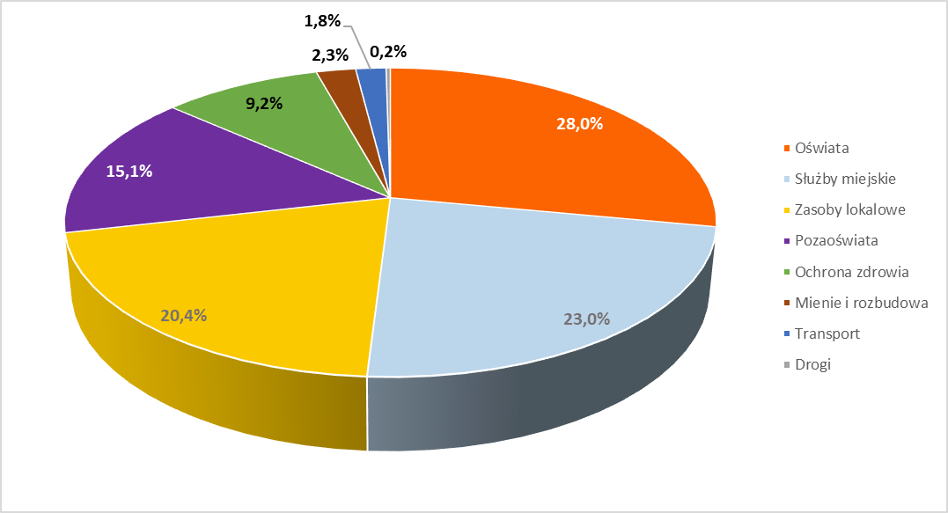
Struktury zużycia mediów
energia
elektryczna
ciepło
gaz ziemny
woda

Slide 4
Kierunki działań m.st. Warszawy
Poprawa efektywności energetycznej budynków miejskich
Zwiększenie udziału energii pochodzącej z Odnawialnych Źródeł Energii w miksie energetycznym
Zmniejszenie opłat za energię w obiektach miejskich (optymalizacja mocy zamówionej, redukcja mocy biernej)
Uruchomienie miejskiego Systemu do Zarządzania Energią

Slide 5
Program Rozwoju Fotowoltaiki Miejskiej
Na lata
2022-2025
przeznaczono kwotę 85 mln zł.
na rozwój fotowotaiki miejskiej
Biuro Infrastruktury przyznało środki
w wysokości
ok. 34, 3 mln zł.
na realizację
97 inwestycji
W Warszawie funkcjonuje
307 instalacji PV
o łącznej mocy
16,03 MW
Instalacje PV produkują
ok. 13,6 GWh.
Dzięki temu uniknęliśmy emisji ok. 10 370 t CO₂

Slide 6
Wodociągi Warszawskie - samowystarczalność energetyczna i produkcja energii
60 GWh* w 2023
8 jednostek kogeneracyjnych zasilanych biogazem
Turbogenerator wykorzystujący energię spalanego osadu ściekowego
(STUOŚ)
Instalacje fotowoltaiczne na terenach zielonych oraz na dachu jednego budynku biurowego
* ok. 32% całego zużycia energii elektrycznej w Spółce

Slide 7
Wodociągi Warszawskie - Odzysk ciepła odpadowego
Odzysk ciepła ze ścieków dla ogrzania kampusu głównego Politechniki Warszawskiej
opracowanie przez Politechnikę Warszawską koncepcji instalacji odzysku ciepła z sieci kanalizacyjnej wraz z metodyką opisującą projektowanie oraz wdrożenie rozwiązań technicznych z użyciem pomp ciepła
Projekt z Veolia Energia Warszawa S.A. oraz odrębnie z PGNiG Termika
celem kooperacji jest w szczególności określenie możliwości technicznych i potencjału produkcji/odzysku ciepła z oczyszczalni Czajka, Południe, Pruszków oraz kolektorów kanalizacyjnych

Slide 8
System do Zarządzania Energią

Slide 9
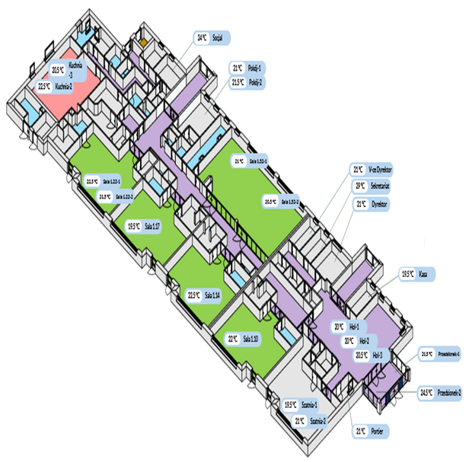
Główne funkcjonalności systemu
Przedszkole nr 420 – dzielnica Wilanów
Rozmieszczenie temperatur w pomieszczeniach (parter)
monitoring parametrów instalacji c.o. i c.w.u.
kontrola parametrów pracy węzła cieplnego
sterowanie ogrzewaniem strefowym
kontrola systemu wentylacji
monitoring parametrów instalacji energii elektrycznej, w tym potencjalnej produkcji z paneli fotowoltaicznych
kontrola wartości mocy zamówionej elektrycznej – realizacja strażnika mocy
monitoring zużycia gazu ziemnego i wody
monitoring warunków atmosferycznych
monitoring parametrów środowiskowych

Slide 10
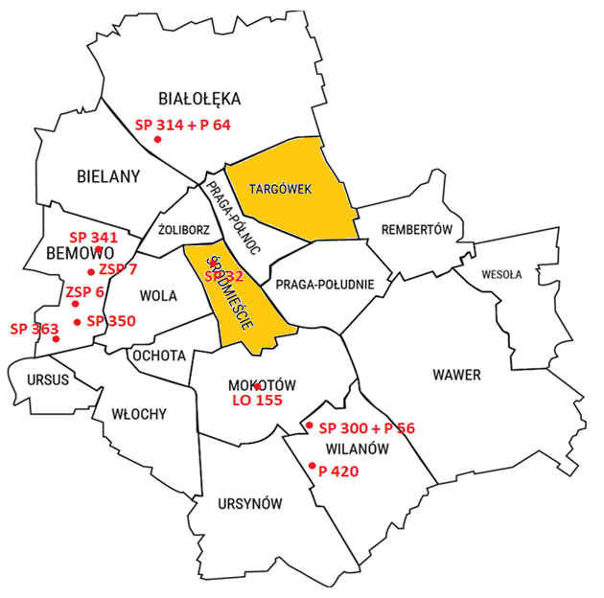
2022 rok – pilotażowe wdrożenie Systemu do Zarządzania Energią w 10 obiektach oświatowych 2023 rok – migracja systemu zarządzania ciepłem z Dzielnic Targówek i Śródmieście
Pilotaż SdZE w 10 obiektach - oszczędności wygenerowane od 2022 roku:
872 782,55 zł. brutto
Dzielnica Targówek (39 obiektów) - oszczędności wygenerowane od 2011 roku:
9,53 mln zł.
Dzielnica Śródmieście (37 obiektów) - oszczędności wygenerowane od 2011 roku:
6,88 mln zł.

Slide 11
Parametr | Stan aktualny | Po wdrożeniu SZE | Oszczędność | Jednostka
Koszt energii elektrycznej | 68,6 | 62,2 | 6,4 | mln zł
Koszt ciepła | 87,0 | 76,5 | 10,5 | mln zł
Koszt gazu | 17,4 | 14,7 | 2,7 | mln zł
Łączny koszt energii i paliw | 173,0 | 153,4 | 19,7 | mln zł
Nakłady inwestycyjne | 59,2 |  |  | mln zł
SPBT | 3,01 |  |  | lat
Warszawska Grupa Zakupowa
System zarządzania ciepłem
System monitoringu mediów
System do Zarządzania Energią
Docelowo wdrożenie
Normy ISO EN-PN 50001:2018
określającej Systemy zarządzania energią - wymagania dotyczące ustanowienia, wdrożenia, utrzymywania i ciągłego doskonalenia systemu
zarządzania energią

Slide 12
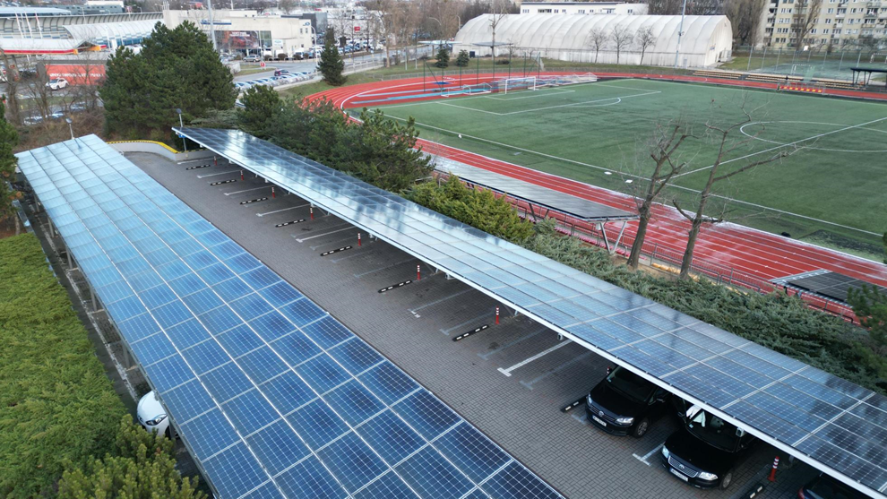
Wirtualna Elektrownia w Dzielnicy Wawer
Źródło: fot. m.st. Warszawa

Slide 13
Dekarbonizacja warszawskiego ciepłownictwa sieciowego

Slide 14
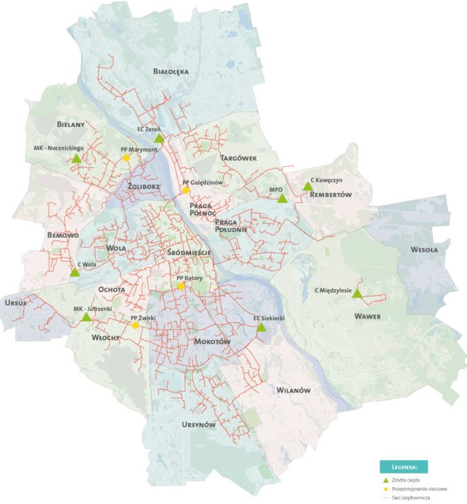
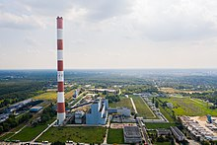
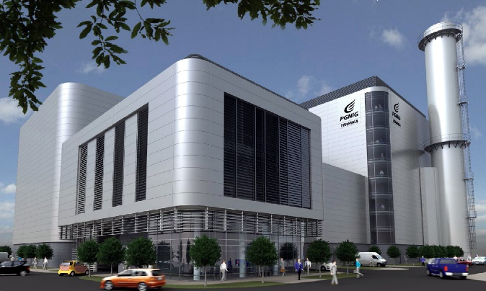
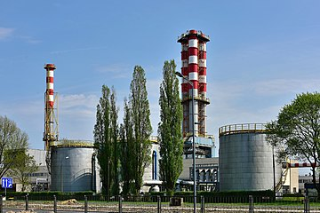
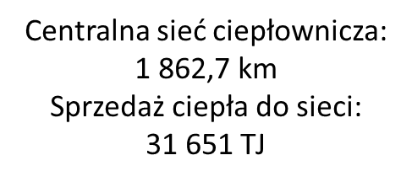
Warszawski system ciepłowniczy (2023 rok)
Udział węgla w produkcji ciepła i energii elektrycznej (w kogeneracji):76%
Ciepłownia Kawęczyn
465 MWt
Elektrociepłownia Żerań
2006 MWt, 908 MWe
EC Żerań
Fot. Wikipedia
ŹRÓDŁA SZCZYTOWE
Fot. PGNiG Termika
Źródło: Veolia
Energia Warszawa
Fot. Wikipedia
Ciepłownia Wola
349 MWt
Fot. D.Majgier.pl
Elektrociepłownia Siekierki
2068 MWt, 650 MWe

Slide 15
Dywersyfikacja paliw i źródeł ciepła
Oczyszczalnia Ścieków ‚Czajka’
Osiedle Regaty
Elektrociepłownia ZUSOK
po fermentacji osadu ściekowego powstaje biogaz spalany w generatorach o mocy elektrycznej
6,1 MW oraz 5,6 MW ciepłowniczej
kogeneracja ze spalania osadów ściekowych
o mocy 3,5 Mwe i 2 MWt
PGNiG Termika Energetyka Rozproszona - źródło kogeneracyjne o mocy 1,16 Mwe i 8,5 MWt
źródło kogeneracyjne w trakcie rozbudowy
docelowo o mocy 54 MWt i 27,2 MWe
Biogazownia MPO
Elektrociepłownia Żerań
w planie biogazownia o wydajności 11 mln Nm3
kogeneracja 1MWe
istniejący blok gazowo-parowy klasy 500 MWe
kotłownia gazowa szczytowa
w planie budowa bloku wielopaliwowego o mocy 70 Mwe i 149 MWt opalanego biomasą i RDFem
Ciepłownia Kawęczyn
Veolia Mała Kogeneracja
budowa dwóch kotłów gazowo-olejowych po 110 MWt
w planie kotłownia gazowa 6x38 MWt
istniejące dwa układy małej kogeneracji o mocy 1 MWe każdy
powyższe źródła włączone do centralnej sieci ciepłowniczej
Ciepłownia Międzylesie
ciepłownia węglowa Międzylesie będąca poza siecią centralną będzie przekształcona na dwie kotłownie gazowe kogeneracyjne położone w dwóch różnych lokalizacjach
Ciepłownia Wola
w planie zastąpienie spalania oleju lekkiego spalaniem gazu
Źródło: Veolia
Energia Warszawa
Elektrociepłownia Siekierki
Elektrociepłownia Cleveren Holding
w planie blok gazowo-parowy klasy 500 Mwe
istniejący kocioł na biomasę
w planie kotłownia gazowa w miejsce kotłów węglowych
w planach elektrociepłownia gazowo-parowa 110 Mwe i 90 MWt

Slide 16
Przejście na paliwo gazowe
C Kawęczyn
program modernizacji polegający na całkowitym odejściu od węgla
2 kotły gazowo-olejowe po 110 MWt
kotłownia gazowa 6x38 MWt
EC Żerań
C Kawęczyn
Ciepłownia Kawęczyn
Fot. Wikipedia
Blok gazowo-parowy EC Żerań
Fot. PGNiG Termika
EC Żerań
w 2023 r. uruchomiono blok gazowo-parowy o mocy 496 Mwe
kotłownia gazowa szczytowa
EC Siekierki
plan budowy bloku gazowo-parowego klasy 500 MWe,
plan budowy kotłowni gazowej w miejsce kotłów wodnych węglowych
Elektrociepłownia Siekierki
Fot. D.Majgier.pl

Slide 17
Pozostałe paliwa
Biomasa
EC Siekierki
Odpady komunalne
Paliwa alternatywne
EC Żerań (blok wielopaliwowy, biomasa+RDF)
od 2016 r. pracuje kocioł na biomasę o mocy 133 MWt
Elektrociepłownia ZUSOK
Biogazownia MPO
źródło kogeneracyjne w trakcie rozbudowy docelowo: 54 MWt i 27,2 MWe
Oczyszczalnia ścieków "Czajka"
Węzły hybrydowy

Slide 18
Dziękuję za uwagę
Biuro Infrastruktury
Leszek Drogosz - Dyrektor Biura Infrastruktury m.st. Warszawy
tel. (22) 44 335 85; e-mail: Sekretariat.BI@um.warszawa.pl

